Slide 1
基于多特征融合等度量映射降维的植物叶片分类方法研究
关键词：多特征融合，等度量映射，支持向量机

Slide 2
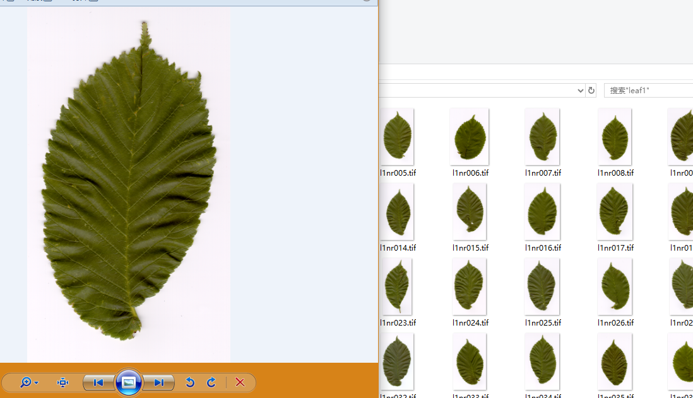
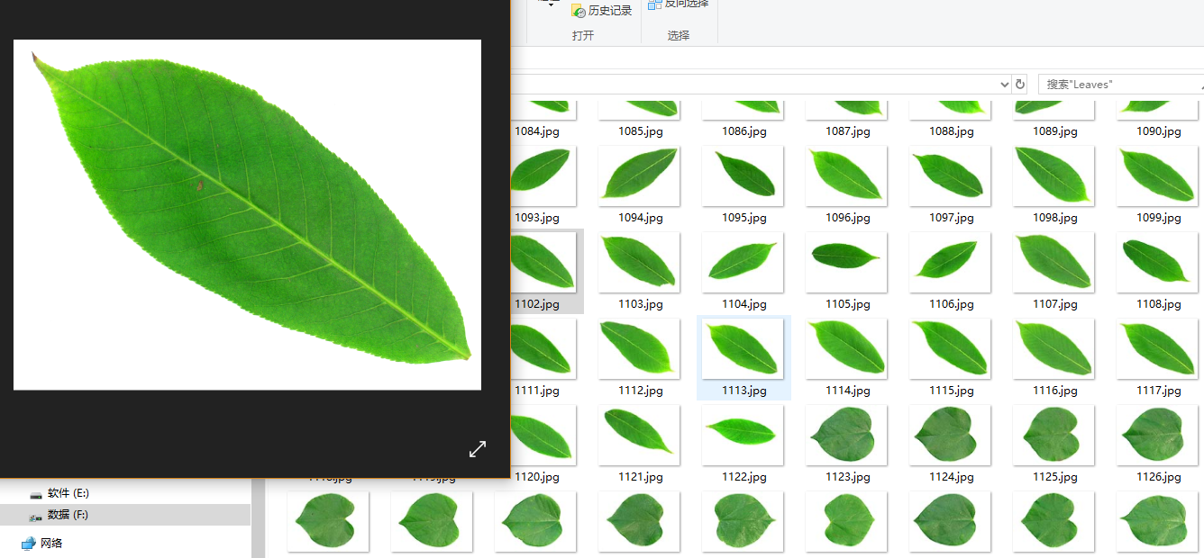
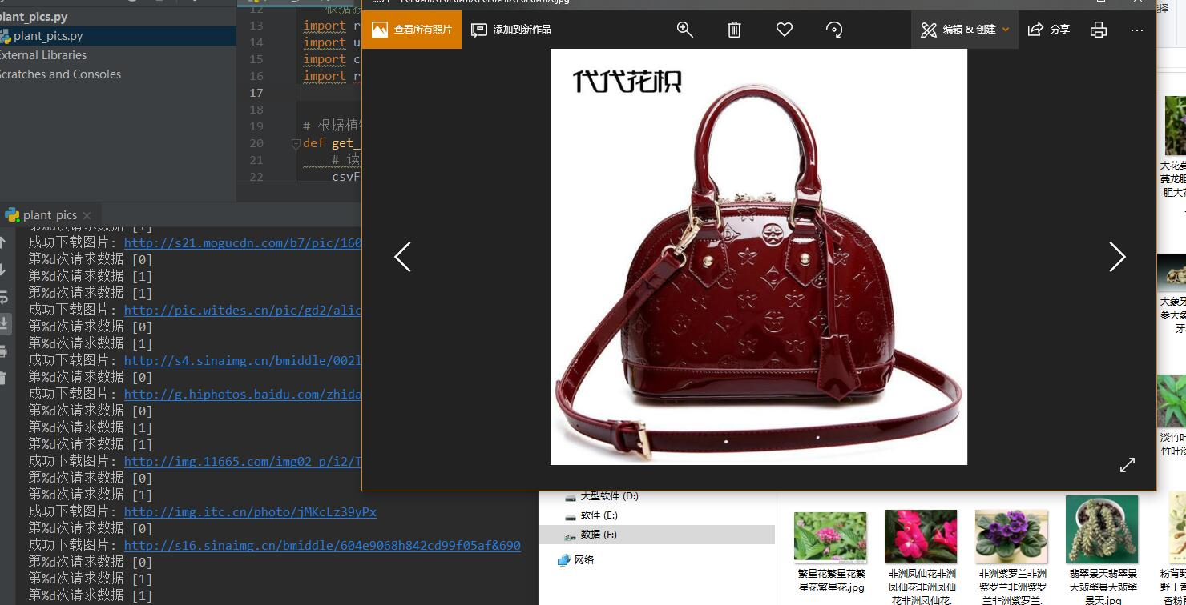
数据来源以及获取
数据来源主要是来自：
1：公开数据集Swedish数据集有15个种类，每类75张图像
2：公开数据集Flavia数据集Flavia一共32类，每类叶片50-77不等
3：用python爬虫爬取网站的图片
这个方法需要人工进行分辨，前两个数据集的叶片没有背景以及遮挡，而采用爬取的方式大部分的图都会有错误以及图片清晰度不高的情况，需要人工进行标记以及筛除
Swedish部分数据集
采用python爬虫爬取的百度图片，大多数图片不清晰以及有遮盖的情况出现，并且出现部分图片完全不符合的情况需要进行人工筛选
Flavia部分数据集

Slide 3
数据的预处理
由于特征提取是采用植物的形状，纹理以及叶脉，特征提取之前需要对图片进行预处理，这里不用植物的颜色来进行分辨，为了减少光照因素的影响， 首先需要将整个图像归一化。因为颜色信息作用不大，通常先转化为灰度图，并进行二值化
1：灰度化
图像是RGB颜色模式，灰度化就是从光学原理上进行颜色分配，由于人眼对不同颜色的敏感程度的不同，这里采用加权平均法对RGB三分量进行加权平均
Gray(i,j) = 0.299*R(i,j)+0.578*G(i,j)+0.114*B(i,j)
2：校正
未经gamma校正的情况下，低灰度时，有较大范围的灰度值被保存成同一个值，造成信息丢失；同时高灰度值时，很多比较接近的灰度值却被保存成不同的值，造成空间浪费。经过gamma校正后，图像的信息更加逼近原图的信息从而改善了存储的有效性和效率。并且校正可以有效去噪，在特征提取中形状特征提取HOG算法，由于对噪点敏感这个时候的校正就显得尤为重要
3:二值化
二值化就是直接将图像处理成黑白效果，凸显出重要特征，这个在形状提取和叶脉提取时候显得尤为重要，所以，这个时候判定灰度值的阈值来进行转换，阈值的选取直接影响后面的识别效果，其中基于直方图的全局二值算法有着容易实现并且执行速度快的优点，其中采用OSTU大律法，主要思想就是使得前景和背景的方差最大化，其中matlab中的graythresh采用该原理实现，并且在论文中相对处理的资料较多，实现较为便捷快速

Slide 4
4：形态学处理
在植物叶片进行二值化后，由于植物叶片局部特征可能会影响整个判别结果，比如叶片的虫洞，叶片的叶脉会影响轮廓的提取，同样轮廓也会影响叶脉的提取，这个时候形态学对生成的图进行形态学处理，运用心态学的开运算，闭运算，腐蚀，膨胀操作
比如孔洞，斑点消除可以用形态学的闭操作，先膨胀在腐蚀，多次重复后可以消除，再比如轮廓提取对叶脉消除，可以使用开运算，先进行闭操作，在进行开操作

Slide 5
特征提取
特征提取这里有形状特征提取，纹理特征提取和叶脉特征提取
1：形状特征提取
方向梯度直方图（Histogram of Oriented Gradient, HOG）是通过计算和统计图像局部区域的梯度方向直方图来实现特征描述，目前主要应用于行人检测算法，并且结合SVM分类技术应用广泛，在opencv中，有HOGDescriptor类可以快速实现效果，主要优点就是基本忽略关照影响，使得图像表征维数较少，缺点就是对噪点敏感，图像预处理中，经过去噪来消除影响，这里采用Gamma校正法对输入的颜色再处理，调节对比度，降低局部阴影和光照影响，并且有效抑制噪声影响
HOG是一种典型的物体检测特征描述子，通过计算统计局部区域的梯度方向直方图构成特征描述集，HOG提取流程：
归集所有block内向量组成HOG集
输入图像
计算梯度
单cell块单元权重投影
重叠block块内归一化
选取的形状特征值为纵横轴比，矩形度，面积凹凸比，周长凹凸比，球形性，圆形度，偏心率，形状参数8个参数

Slide 6
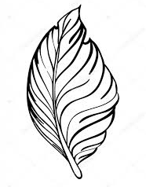
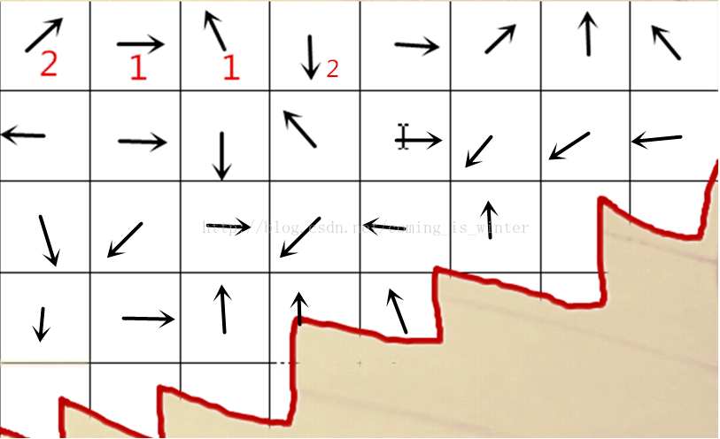
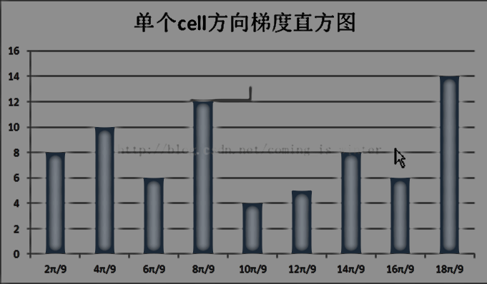
HOG对植物叶片提取原理
在图处理过程中，首先将图按照像素分为一个一个的cell对于64*128的图像而言，每8*8的像素组成一个cell，每2*2个cell组成一个块，以8个像素为步长，那么，水平方向将有7个扫描窗口，垂直方向将有15个扫描窗口。也就是说，64*128的图片，总共有36*7*15=3780个特征
独将其中一个8*8的小格拿出来，方向梯度中指的方向范围为2π，360°，右图为8*8像素的cell对应的方向梯度
然后通过直方图将这个cell的方向，按着直方图的参数设置进行画图，其中梯度的大小在统计数量中呈线性关系

Slide 7
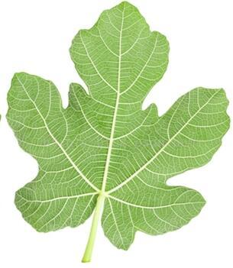
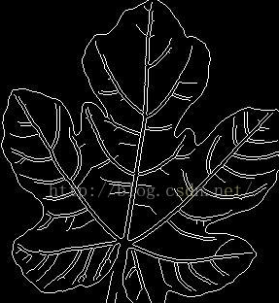
2：叶脉特征提取
叶片的叶脉特征的提取是采用canny算子提取边缘特征，然后在通过霍夫变换提取叶脉的角度特征，来实现叶脉的特征提取，通过计算叶脉端点的数量，叶脉分岔点数量，端点到中心点的距离方差，分岔点到中心点距离方差这4个作为特征向量
计算叶脉之间的角度特征
输入图像
计算梯度
Canny算子检测叶脉边缘
霍夫变换求直线

Slide 8
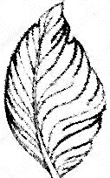
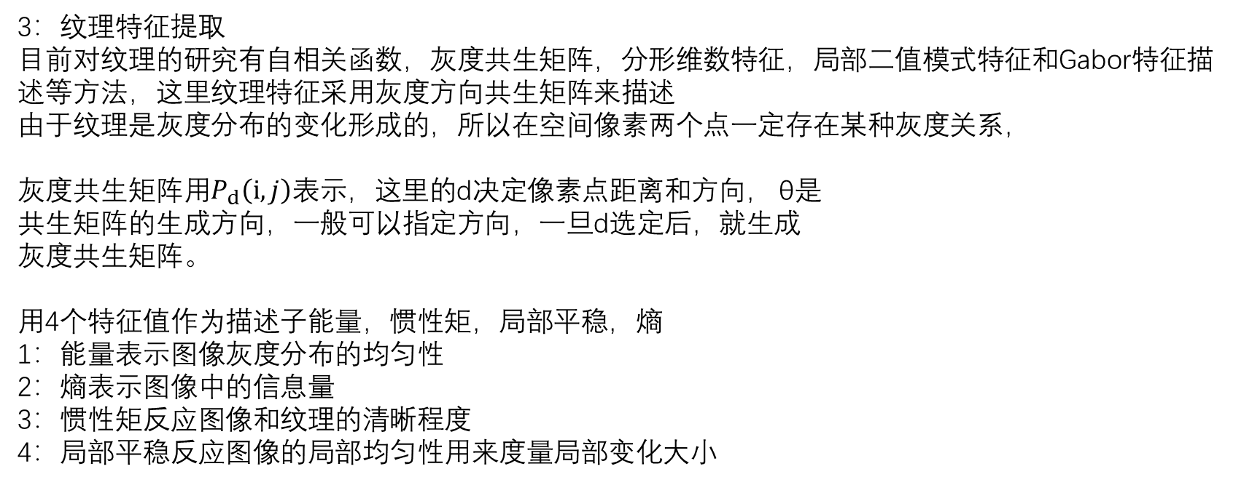
3：纹理特征提取
目前对纹理的研究有自相关函数，灰度共生矩阵，分形维数特征，局部二值模式特征和Gabor特征描述等方法，这里纹理特征采用灰度方向共生矩阵来描述
由于纹理是灰度分布的变化形成的，所以在空间像素两个点一定存在某种灰度关系，
灰度共生矩阵用$P_{d}\left(ⅈ,j\right)$表示，这里的d决定像素点距离和方向， θ是
共生矩阵的生成方向，一般可以指定方向，一旦d选定后，就生成
灰度共生矩阵。
用4个特征值作为描述子能量，惯性矩，局部平稳，熵
1：能量表示图像灰度分布的均匀性
2：熵表示图像中的信息量
3：惯性矩反应图像和纹理的清晰程度
4：局部平稳反应图像的局部均匀性用来度量局部变化大小
Y轴
X轴
角度θ

Slide 9
基于等度量映射(isomap)的数据降维
由于多特征上的高维，不仅会引起算法运行速度的过慢，并且会引起维数灾难，所以在这里进行降维处理，常用的降维处理手段包括PCA/LDA等线性方法，这里采用非线性保留全局性质基于距离保持的等度量映射方法(Isomap)，通过计算地线的距离计算，计算最短距离来实现降维，这里计算最短路径可以采用熟知的Dijkstra算法或者Floyd算法
目前出现的有k-means和Svm结合的方式化解这个难题，首先将样本的高维数据进行聚类，每个簇提取出中心向量代表簇的所有向量，再将这个中心向量作为SVM的输入，这种方式会导致整个模型的准确率下降。或者通过线性降维的方式进行，但是在实际过程中，线性降维通常可以很好还原数据集的低维特征，但是很多真实的数据，都有着非线性结构，线性不能完整刻画这些数据的内在结构特征。
本文提出一种基于等度量映射的数据降维方式，ISOmap是建立在MDS算法基础上一种具有代表性的全局特征保持的流形学习算法，用测地距离矩阵代表欧式距离矩阵作为全局相似性度量，在不相邻的样本点之间的测地距离，通过最短路径近似测地距离，再将测地距离作为MDS算法的输入，求得低维。

Slide 10
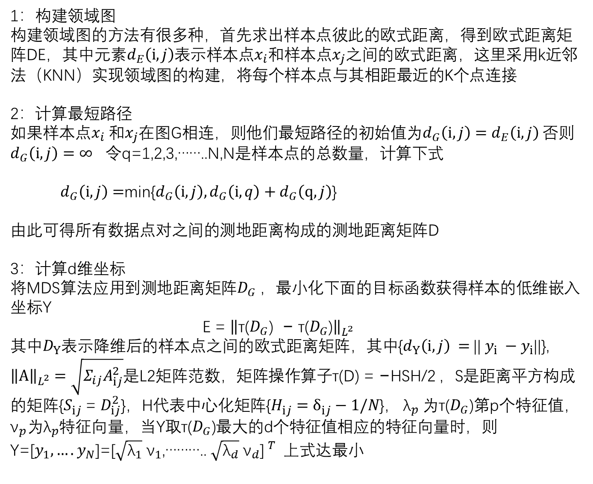
1：构建领域图
构建领域图的方法有很多种，首先求出样本点彼此的欧式距离，得到欧式距离矩阵DE，其中元素$d_{E}\left(ⅈ,j\right)$表示样本点$x_{i}$和样本点$x_{j}$之间的欧式距离，这里采用k近邻法（KNN）实现领域图的构建，将每个样本点与其相距最近的K个点连接
2：计算最短路径
如果样本点$x_{i}$ 和$x_{j}$在图G相连，则他们最短路径的初始值为$d_{G}\left(ⅈ,j\right)=d_{E}\left(ⅈ,j\right)$ 否则 $d_{G}\left(ⅈ,j\right)=∞$ 令q=1,2,3,……..N,N是样本点的总数量，计算下式
${ d}_{G}\left(ⅈ,j\right)=$min{$d_{G}\left(ⅈ,j\right),d_{G}\left(ⅈ,q\right)+d_{G}\left(q,j\right)$}
由此可得所有数据点对之间的测地距离构成的测地距离矩阵D
3：计算d维坐标
将MDS算法应用到测地距离矩阵$D_{G}$，最小化下面的目标函数获得样本的低维嵌入坐标Y
E = ${\left\|\text{т}\text{(}D_{G}\text{)} \text{ − }\text{т}\text{(}D_{G}\text{)}\right\|}_{L^{2}}$
其中$D_{Y}$表示降维后的样本点之间的欧式距离矩阵，其中{$d_{Y}\left(ⅈ,j\right) =$ || $y_{i} −y_{i}$||}, ${\left\|\text{A}\right\|}_{L^{2}}=\sqrt{Σ_{ij}A_{ⅈj}^{2}}$是L2矩阵范数，矩阵操作算子$\text{т}\text{(}\text{D}\text{)}\text{ = −}\text{HSH}\text{/2}$，S是距离平方构成的矩阵{$S_{ⅈj}^{ }$ = $D_{ⅈj}^{2}$}，H代表中心化矩阵{$H_{ⅈj}^{ }=δ_{ⅈj}^{ }−1/N$}， ${\text{λ}}_{p}$为$\text{т}\text{(}D_{G}\text{)}第$p个特征值， ${\text{ν}}_{p}为{\text{λ}}_{p}$特征向量，当Y取$\text{т}\text{(}D_{G}\text{)}$最大的d个特征值相应的特征向量时，则Y=[$y_{1},….y_{N}$]=[$\sqrt{{\text{λ}}_{1}}$ ${\text{ν}}_{1}$,……….. $\sqrt{{\text{λ}}_{d}}$ ${\text{ν}}_{d}$]$^{T}$上式达最小
算法流程
计算最短路径
计算D维坐标
构建领域图

Slide 11
支持向量机（SVM）
支持向量机是通过核函数将低维空间中的线性不可分特征数据进行非线性转换，并且将这个数据映射到高维空间中，从而使得数据在高维空间可以进行线性可分，并且SVM具有良好的鲁棒性，可以解决叶片样本数量少，非线性特征数据和特征维度高的问题，这里采用SVM分类器进行分类识别
SVM本身是个二类分类模型，基础模型是特征空间上间隔最大化的线性分类器，但是支持向量机还包括核技巧，可以使他成为非线性分类器，将线性SVM扩到非线性SVM只需要将线性支持向量机对偶形式中的内积换成核函数
非线性支持向量机学习算法
1：选取适当的核函数K（x,z）和适当的参数C，构造并求解最优化问题
2：选择的一个正分量0<<C,
3：构造决策函数
当K（x,z)是正定核函数时候，上述算法是凸二次规划问题，存在解

Slide 12
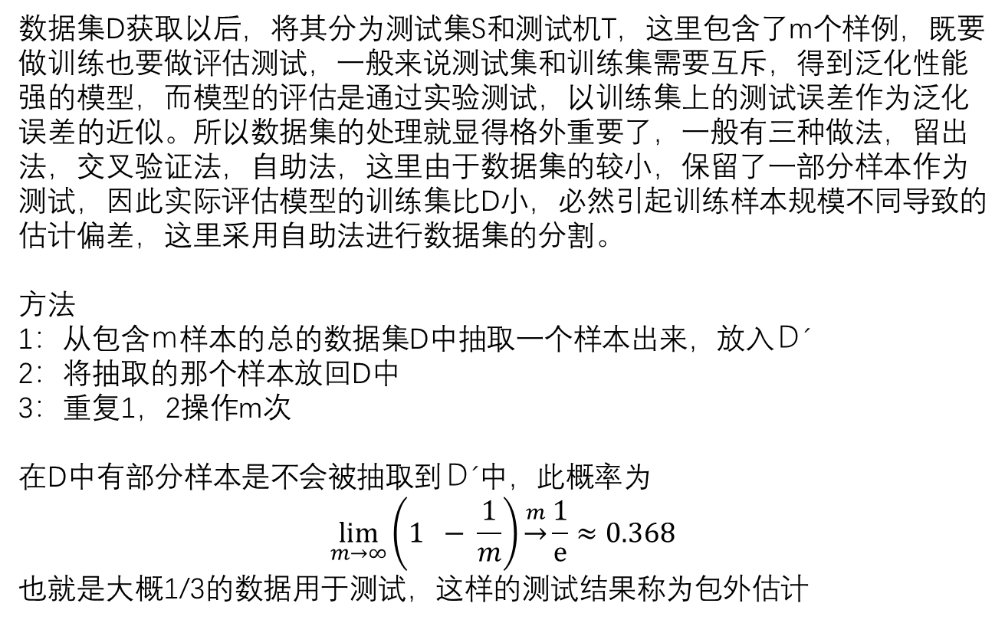
评估方法
数据集D获取以后，将其分为测试集S和测试机T，这里包含了m个样例，既要做训练也要做评估测试，一般来说测试集和训练集需要互斥，得到泛化性能强的模型，而模型的评估是通过实验测试，以训练集上的测试误差作为泛化误差的近似。所以数据集的处理就显得格外重要了，一般有三种做法，留出法，交叉验证法，自助法，这里由于数据集的较小，保留了一部分样本作为测试，因此实际评估模型的训练集比D小，必然引起训练样本规模不同导致的估计偏差，这里采用自助法进行数据集的分割。
方法
1：从包含ｍ样本的总的数据集D中抽取一个样本出来，放入Ｄ´
2：将抽取的那个样本放回D中
3：重复1，2操作m次
在D中有部分样本是不会被抽取到Ｄ´中，此概率为
$$\lim_{m→∞}\left(1 − \frac{1}{m}\right)\underset{→}{m}\frac{1}{ⅇ}≈0.368$$
也就是大概1/3的数据用于测试，这样的测试结果称为包外估计

Slide 13
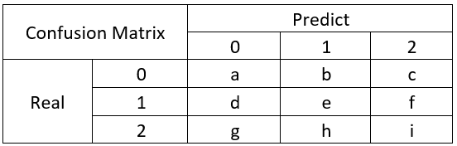
性能度量
1：错误率和精度
这是两种常见的性能度量，也适用于多分类任务，错误率是分类错误的样本数占样本总数的比例，精度则是分类正确的样本占总数的比例
2：混淆矩阵
在机器学习中尤其是统计分类中，混淆矩阵（confusion matrix），也被称为错误矩阵（error matrix）。
矩阵的每一列表达了分类器对于样本的类别预测，二矩阵的每一行则表达了版本所属的真实类别
3：ROC曲线和AUC曲线

Slide 14
技术路线总结：
预处理
特征提取
训练数据
灰度化
形状特征
纹理特征
叶脉特征
Gamma校正化
二值化
方向梯度直方图
灰度共生矩阵
canny算子
原始数据
自助法分割
8个特征向量
4个特征向量
霍夫变换
形态学处理
4个特征向量
等度量映射
错误率精度
非线性支持向量机学习算法
混淆矩阵
测试数据
分类决策函数
ROC，AUC

